Slide 1
문자열과 리스트 변환 methods 7주차_03_02
한 동 대 학 교
김경미 교수

Slide 2
학습목표
문자열과 리스트 관련 메소드 이해하기
문자열로 구성된 리스트 활용하기

Slide 3
문자열과 리스트
Method를 사용하여 문자열과 리스트를 쉽게 활용 가능
list()
문자열의 각 문자를 하나의 항목으로 하여 리스트로 생성
.split()
문자열을 단어 단위로 잘라서, 리스트로 생성한다
리스트의 아이템은 문자열의 각각의 워드로 구성된다
.join()
리스트를 문자열로 생성해 준다
.split 과 반대 기능

Slide 4
문자열과 리스트, list()
# 문자열을 한 글자씩 나누어서, 리스트로 만드는 함수 list
>>> s = ‘apple'
>>> t = list(s)
>>> t
[‘a', 'p', ‘p', ‘l‘, ‘e’]

Slide 5
문자열과 리스트, .split
# 문자열을 단어 단위로 리스트를 만드는, .split
>>> s = 'every morning you greet to me'
>>> t = s.split()
>>> t
[‘every', ‘morning', ‘you', ‘greet’, ‘to‘, ‘me’]
>>> s = 'apple-tree-beans’
>>> delimiter = '-'
>>> s.split(delimiter)
[‘apple', ‘tree', ‘beans']

Slide 6
문자열과 리스트, .join
# 리스트를 문자열로 만드는, .join
>>> t = ['every', 'morning', 'you', 'greet', 'to', 'me']
>>> delimiter = ' '
>>> delimiter.join(t)
‘every morning you greet to me‘
>>> delimiter = '+'
>>> delimiter.join(t)
‘every+morning+you+greet+to+me'

Slide 7
연습문제 1
문자열을 입력 받는다
문자열을 분리하여 리스트에 저장한다
그 중 제거할 단어를 입력 받아 제거한다
추가할 단어를 입력 받아 추가한다
리스트를 다시 문자열로 바꾼 뒤 출력한다

Slide 8
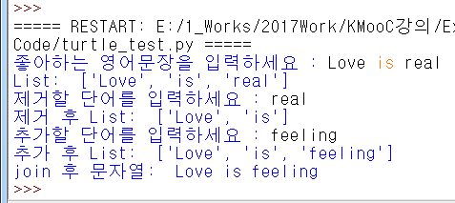
연습문제 1, 코드와 결과
msg = input("좋아하는 영어문장을 입력하세요 : ")
msgList = msg.split()
print("List: ", msgList)
Remove_Word = input("제거할 단어를 입력하세요 : ")
msgList.remove(Remove_Word)
print("제거 후 List: ", msgList)
Add_Word = input("추가할 단어를 입력하세요 : ")
msgList.append(Add_Word)
print("추가 후 List: ", msgList)
delimiter = " "
Str = delimiter.join(msgList)
print("join 후 문자열: ", Str)

Slide 9

문자열과 리스트 예제 1
s = ['why', 'not', 'change', 'the', 'world']
j = '!'.join(s)
print(j)
t = j.split('!')
print(t)

Slide 10
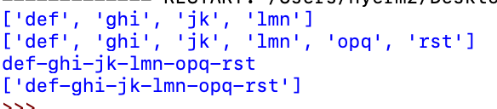
문자열과 리스트 예제 2
a = ["abc", "def", "ghi", "jk"]
a.append("lmn")
a.pop(0)
print(a)
b = ["opq", "rst"]
a.extend(b)
print(a)
c = "-".join(a)
print(c)
d = c.split()
print(d)

Slide 11
강의 요약
문자열과 리스트 관련 메소드 이해하기
.split() 문자열을 잘라서 리스트로 생성
.join() 리스트를 문자열로 생성
문자열로 구성된 리스트 활용하기

Slide 12
목표 달성 질문
다음 메소드의 기능을 설명하시오
list()
.split()
.join()

Slide 13
감사합니다
7주차_03_02 문자열과 리스트 변환 methods

